Slide 1
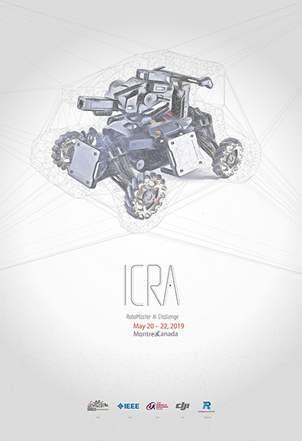
今更 ICRA 2019 Robomaster AI Challenge を振り返る
Adachi Namihei
レポートも公開されています
https://hackmd.io/@l9Y8Da6eSrqFJLaciEniVg/HJaWHvq1B

Slide 2
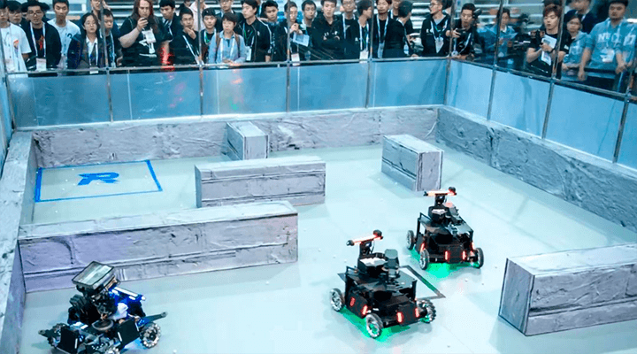
Robomaster AI Challengeについて
全自動のロボマス

Slide 3
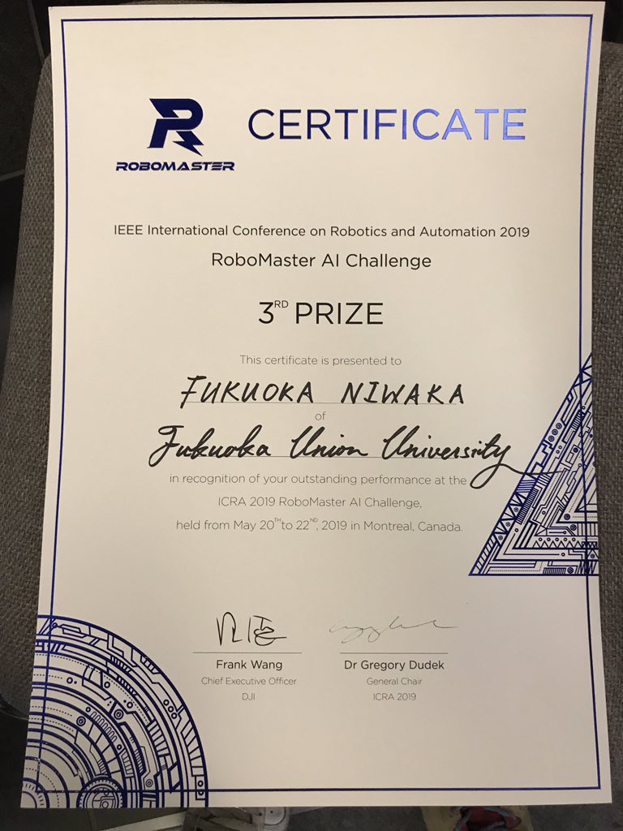
結果
賞状は貰えた
いい結果か悪い結果かどちらかで言えば悪い結果
屋内GNSSの問題で多くのチームが動作不良
動かなかった結果勝った

Slide 4
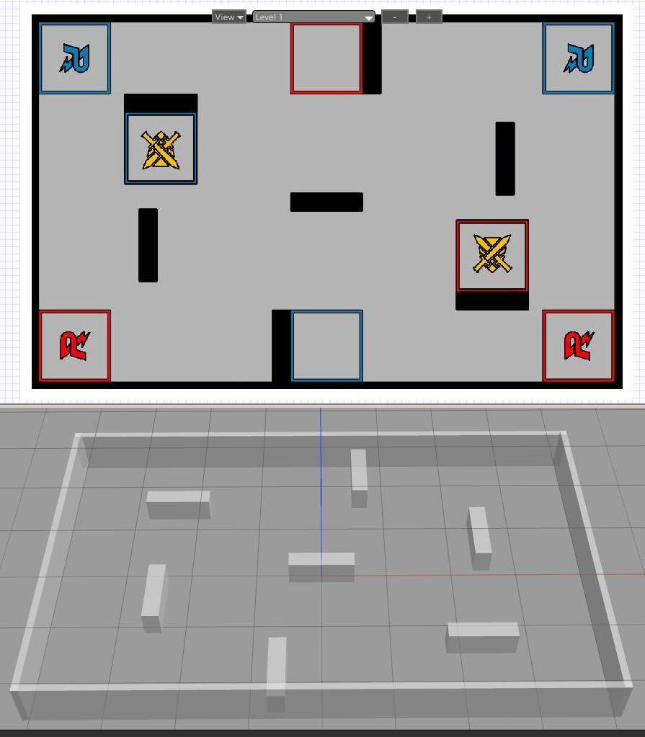
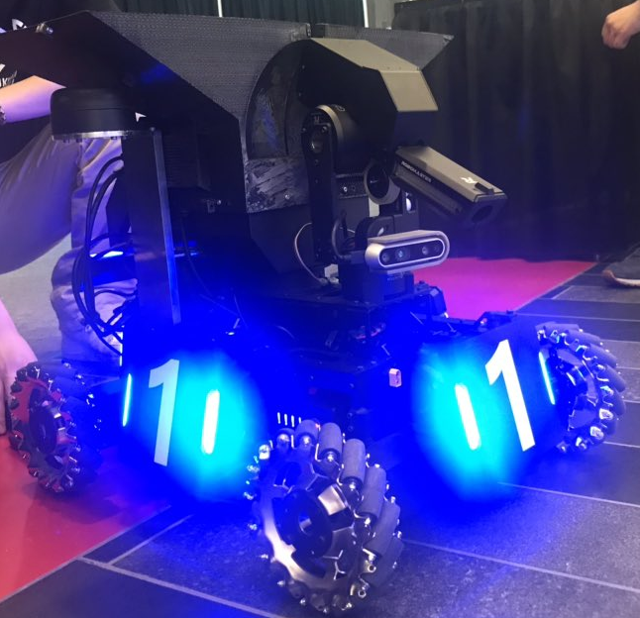
フィールドとロボット
フィールド
補給ゾーン
バフゾーン
スタートゾーン
ロボット
屋内GNSS
IMU
LiDAR(RPLIDAR*2)
depthカメラ(realsenseD435*1)
NUC, Jetson Xavier
メカナム

Slide 5
開発リソース
時間
2カ月
金
RPLIDAR4台購入は許されるレベル
(北陽4台はNG出るレベル)
旅費、輸送費にお金が飛ぶ
エンジニア
機械学習マン
組み込みマン
その他マン(私)←今日はここの話
私のミッション
・マシンを移動させること

Slide 6
システム概要
自己位置推定
敵の検出とトラッキング
速度からの向き推定
HoughLocalizer
EnemyDetector
FieldStateObserver
フィールド状態の監視
ObstacleCloudGenerator
障害物マップの生成
BattlePositionPlanner
戦闘を有利に進める座標を計算
DecisionMaker
目的座標を選択
odom
MoveBase
パスの生成
コマンドの生成
Serial

Slide 7
コンセプト
障害物の上から索敵
射撃戦闘を有利に進めるポジション取り
高さ500mm
ロボット
高さ400mm
障害物

Slide 8
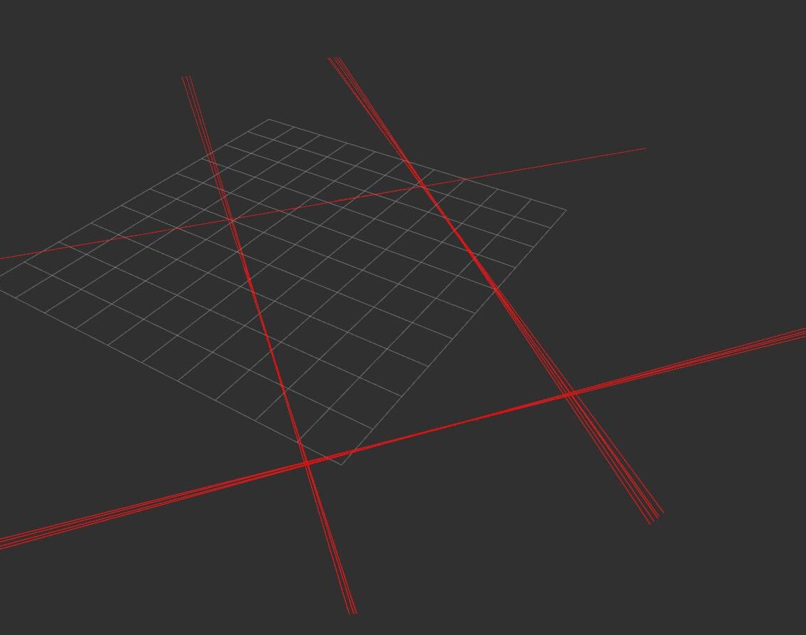
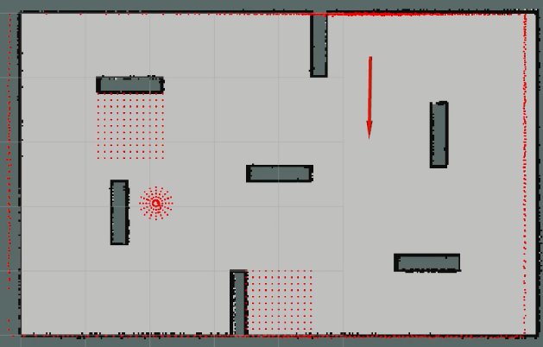
ナビゲーション
敵ロボット、障害物、進入禁止エリアに
疑似点群を作り障害物地図化
move_baseへ
ハフ変換でフィールド四辺を検出

Slide 9
ポジションプラン
敵の死角から
得点させずに得点する

Slide 10
ビヘイビア
各ゾーン、バトルポジションからの目標座標の選定
各ゾーンの状態(解放されているか)
自己位置(各ゾーンの距離)
敵の位置(自己位置との距離)
ロボットの状態
残段
HP

Slide 11
反省点
解の安定性
戦略システムの階層化
連続性を考慮した戦略評価

